Slide 1
Павел Пепперштейн

Slide 2
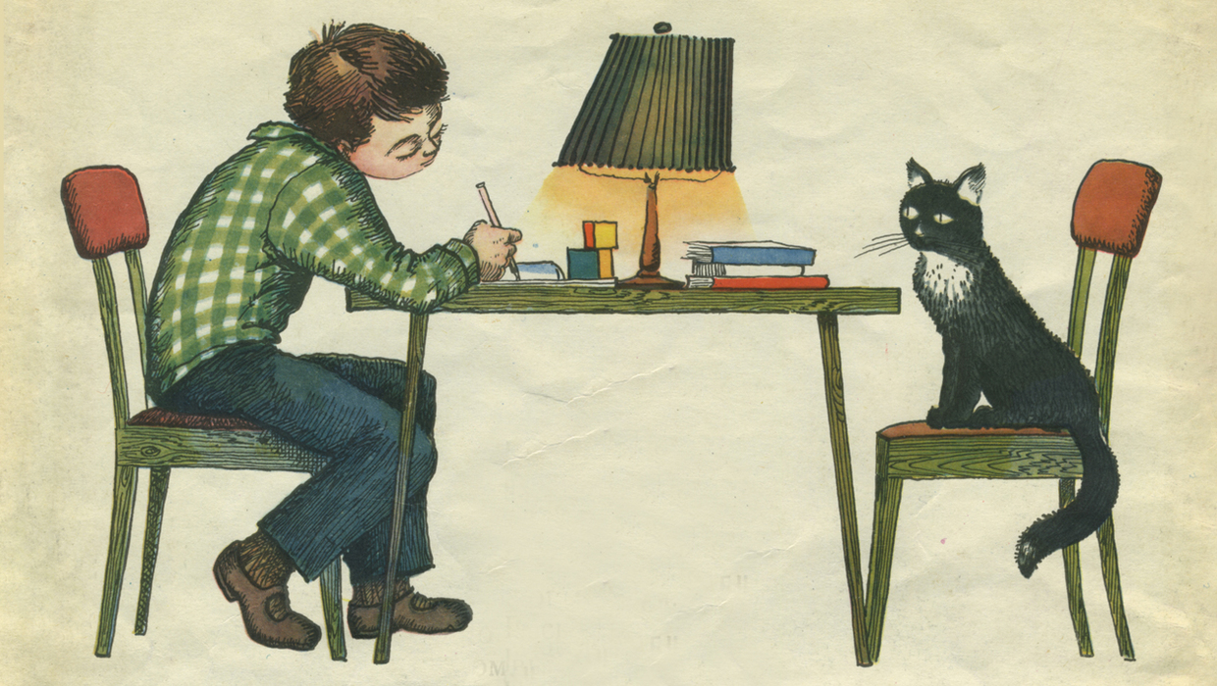
Свой псевдоним художник заимствовал из романа Томаса Мана «Волшебная гора», который прочитал еще в юности. Там персонаж по имени Питер Пеперкорн произносит пространные речи, которые полностью тонут в грохоте водопада и не слышны окружающим. Павел заменил «корн» на «штейн» (по-немецки «зерно» и «камень»), а во второй части слова, удвоив «п», получил «перец»
Перец. Сущ. м
Pfefferm, Paprikam,f
(паприка, черный перец)
Виктор Пивоваров. Иллюстрация из книги Романа Сефа «Необычный пешеход». 1967.

Slide 3
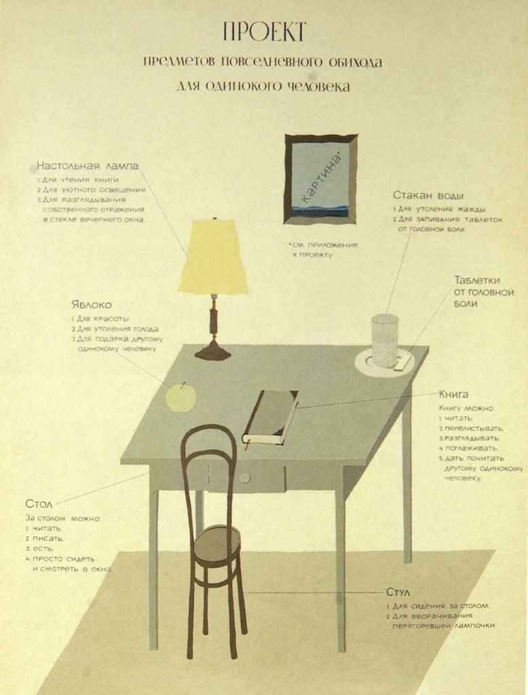
Виктор Пивоваров. Проект предметов повседневного обихода для одинокого человека. 1975

Slide 4
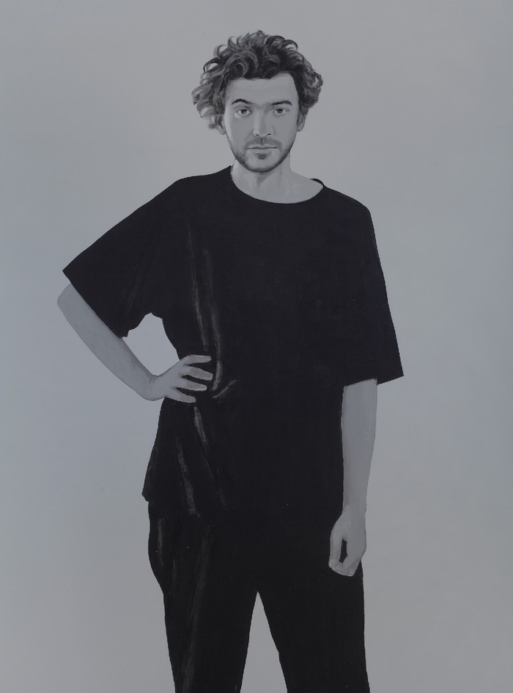
Это поколение, которое занялось исследованием подсознания: образами визуальными графическими – иллюстрированием тех картин, которые складированы у нас в сознании – это перепад советского и постсоветского сознания. Это те страшилки, которые возникли в то время и мучили, и терзали людей того переходного периода.
Виктор Пивоваров. Павел Пепперштейн. Из серии «Философы, или Русские ночи». 2010. Холст, акрил.

Slide 5
Альбом «Рисунки Сталина». В этом альбоме, как и во многих своих последующих работах Павел Пепперштейн скрывается за личиной персонажного автора, в роли которого на этот раз выступает Иосиф Сталин. Сам художник играет более скромную роль, он лишь находит неизвестную исследователям папку с шаржами и портретами ближайших соратников Сталина, которые Сталин делал во время заседаний и совещаний. Лишь один рисунок – портрет Ленина был сделан по памяти, уже после смерти вождя мирового пролетариата.
Павел Пепперштейн. Рисунки Сталина. 1985-86. Карандаш, бумага. 48х35,5 см

Slide 6
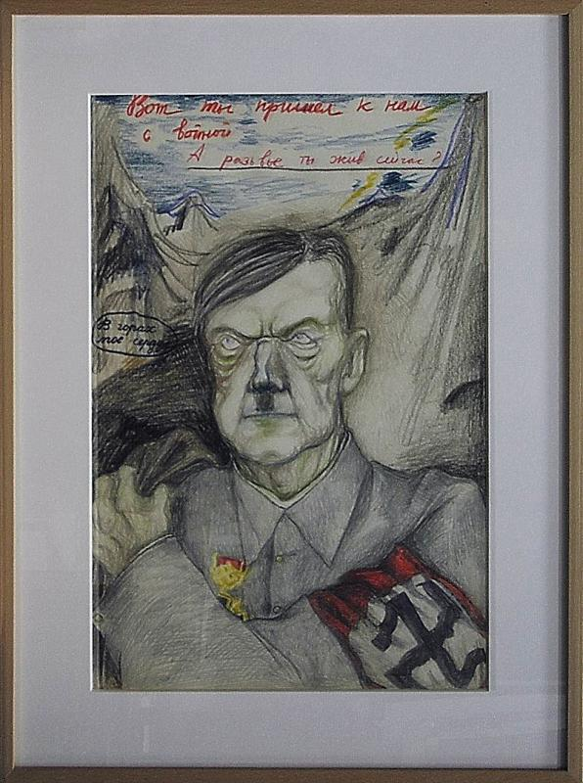
Альбом «Рисунки Сталина» (1985–1986) – это «найденная» Павлом Пепперштейном и неизвестная исследователям папка с шаржами и портретами ближайших соратников Сталина, сделанными вождем во время заседаний и совещаний.

Slide 7
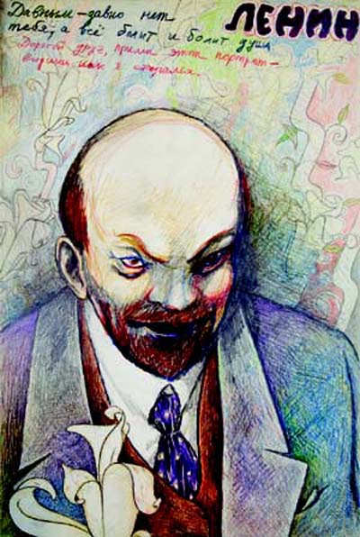
Павел Пепперштейн. Рисунки Сталина. 1985-86. Карандаш, бумага. 48х35,5 см

Slide 8
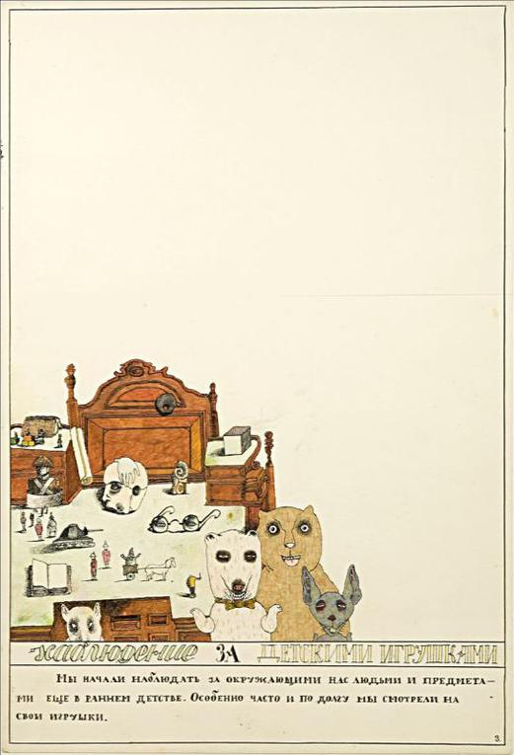
Павел Пепперштейн. Из альбома «Наблюдение». 1983-94. Courtesy Regina Gallery, London & Moscow

Slide 9
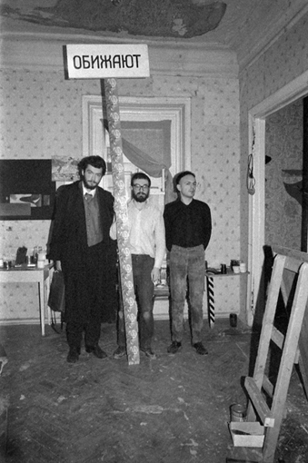
Мы решили, что будем инспектировать различные явления и ставить оценки в специальных инспекционных блокнотах по определенной оценочной системе. Структура этой логической связи заключалась в том, что никто не мог проследить, почему была поставлена такая оценка. Она возникала спонтанно, как некое озарение. Такая деятельность была нацелена на подрыв самого оценивающего механизма как такового. Нам, конечно, хотелось избавиться от необходимости что-либо оценивать, именно поэтому мы стали все оценивать.
Фурманный переулок. П.Пепперштейн, Ю.Лейдерман, С.Ануфриев., Москва,1989. Фото © А.Забрин. Предоставлено Е.К.АртБюро

Slide 10
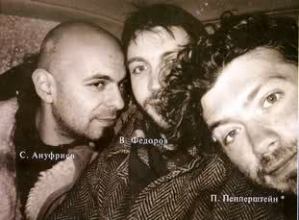
Мы начинали всё как игру либертенов. Наши произведения мы делали дико иронично. Сейчас, если молодой человек, занимающийся современным искусством, что-то делает, он сразу же всё документирует и складывает в папочку. Поступает не как аристократический персонаж, а как мещанин филистерского плана. Они копят, потом продают и уж точно заранее знают, кому что продать.
Павел Пепперштейн

Slide 11
Философия исцеляется через «прописанный» ей галлюциноз от пронизывающей ее конфликтности, она становится отныне неполемичной, безотносительной, нирванизованной. Нарратогенный галлюциноз, в свою очередь, поддерживает с помощью этих нирванических дискурсов свои канонические, райские формы.
Павел Пепперштейн

Slide 12
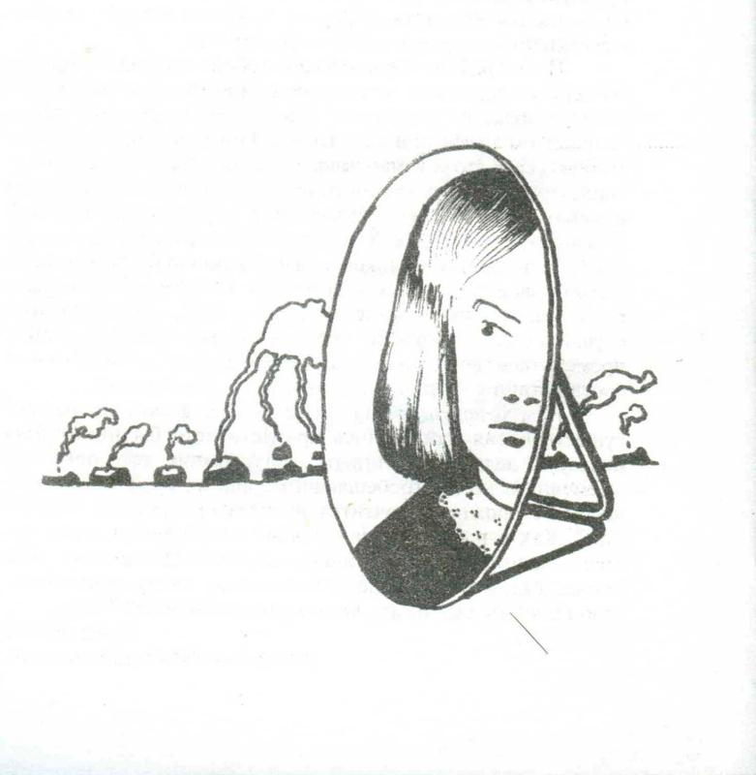
Теоретические тексты «Медгерменевтики» обнаруживают желание укрыться в собственной терминологии: «Белая Кошка», «Пустотный Канон», «ортодоксальная избушка», «синдром Тедди», «колобковость” (да еще и опечатки подбрасывают: «репроРуктивность» — термин не хуже любого другого). Укрыться туда, где с автором никто не будет полемизировать, где никто не помешает его нарциссическому монологу.
Александр Уланов

Slide 13
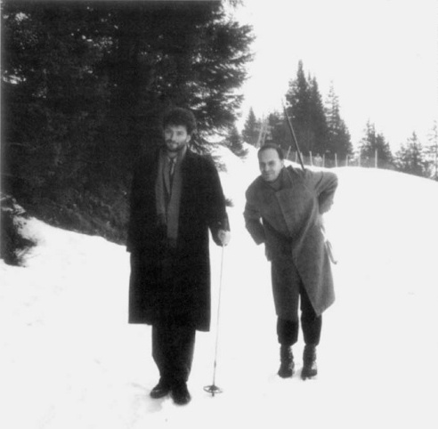
Можно сказать, что в известном смысле озорные «инспекторы» с юмором примеривали на себя причудливый диагноз, который, согласно Ярославу Гашеку, был поставлен Швейку медицинской комиссией: «слабоумный симулянт».
Михаил Боде

Slide 14
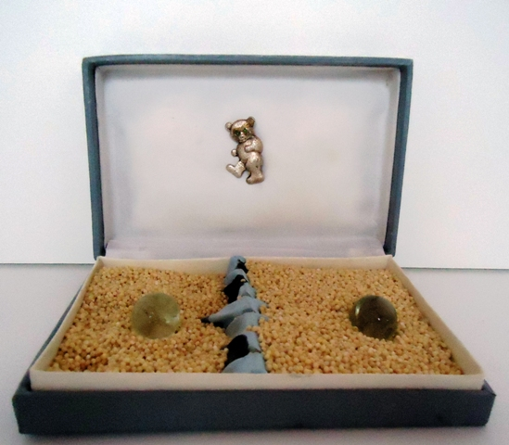
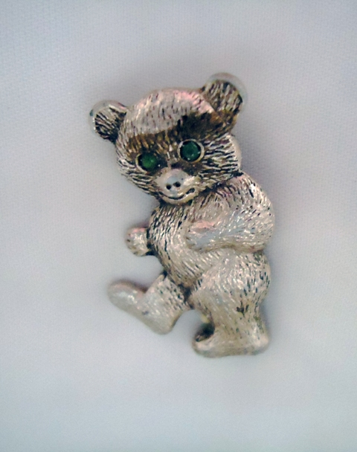
Одесситам свойственно играть со словами, поскольку они живут в очень интенсивной языковой среде между разными языками – между русским, идишем, украинским, немецким, итальянским, греческим. Поэтому, в силу этих обстоятельств, концептуализм им оказался очень близок. Их юмор к тому моменту, когда одесситы стали вливаться в концептуализм, был ничем не похож на юмор «джентльменов из Одессы» – он был очень панковским. Наше поколение концептуалистов вообще можно было бы назвать панк-концептуализмом.
Павел Пепперштейн - Маша Данова

Slide 15
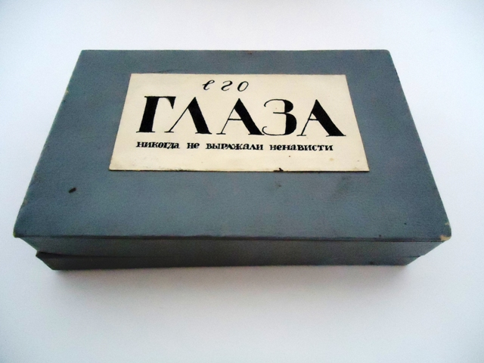
Наше сознание было сознанием людей, которые не нуждаются ни в деньгах, ни в имуществе, ни в имени, а просто изначально чувствуют себя хозяевами мира. Это было характерно для всех нас, но у Сергея Ануфриева это ощущение достигало галактических масштабов. Как-то он сказал замечательную фразу: «Вот как мы сейчас скажем, так и будет!» Надо сказать, он оказался прав.
Павел Пепперштейн
Павел Пепперштейн. Его глаза никогда не выражали ненависти. 1986. Картон, цветная и белая бумага, ткань, крупа, значок, тушь. 4x16,5x10,5 см

Slide 16
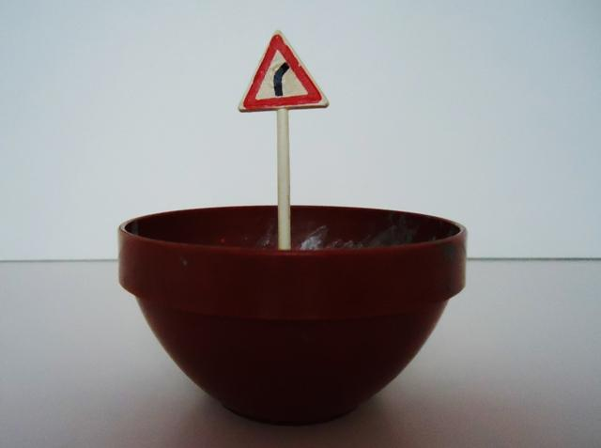
Группа «Инспекция «Медицинская герменевтика». 1986. Пластмасса, пластилин. 9 x 8,5 x 8,5см

Slide 17
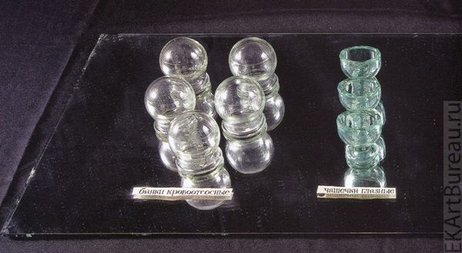
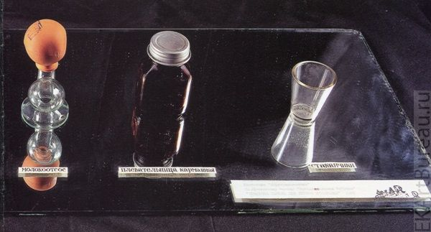
Товарная панель при легком искажении. Часть 1.
Группа «Инспекция «Медицинская герменевтика». 1988. Инсталляция. Стакан, банки, молокоотсос, плевательница, чашечки глазные. 31.2 х 90 х 12см. Третьяковская галерея

Slide 18
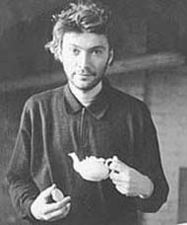
Не следует сводить психоделику только к психотпропным препаратам. Есть психоделика обыденной жизни, в этом легко убедиться. Есть психоделика массмедиа, психоделика потребления, психоделика кино, психоделика усталости, психоделика выживания. Все эти обстоятельства «высветляют», «высвечивают» различные зоны психики, создавая эффекты ассимитричных просветлений, иллюминаций.
Павел Пепперштейн

Slide 19
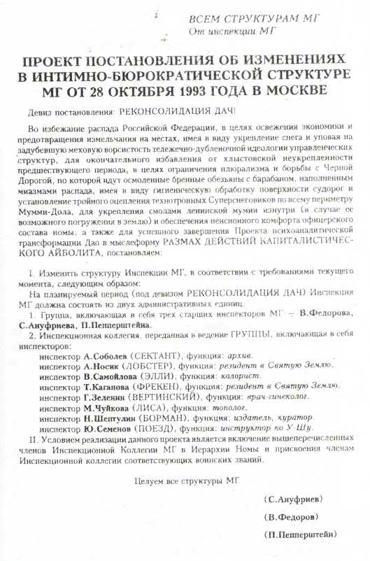
Художественная практика «Медицинской герменевтики» не может быть описана в рамках обычной классификации по жанрам: она включает в себя изготовление художественных объектов, перформансы, писание текстов и просто ведение дружеской беседы, но, в сущности, не является ни тем, ни другим, ни третьим и не суммой всех этих занятий. <… >. Уже название группы указывает, что она занята в основном определением и истолкованием неких симптомов, с целью, возможно, лечения болезни, о которой они свидетельствуют.
Борис Гройс

Slide 20
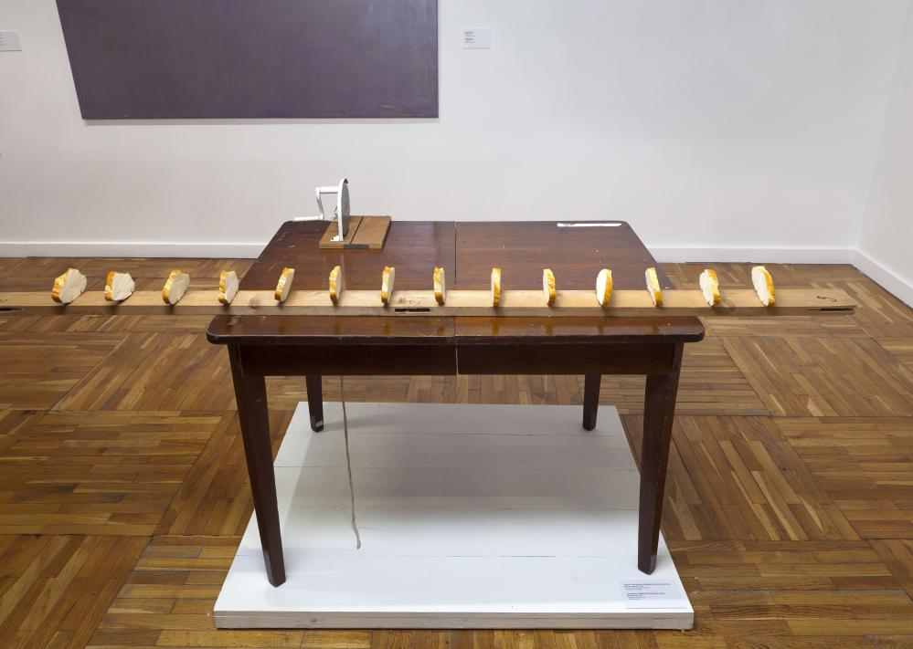
Принцип нарезания. 1988. Инсталляция. Смешанная техника. 17,5 х 28,5 х18 .
Фото: Третьяковская галерея

Slide 21
Нарезание — принцип работы с текстом, применявшийся в практике МГ, когда дискурс на ту или иную тему направлялся содержанием цитат из книг, вслепую выдернутых из шкафа и открытых наугад.
Павел Пепперштейн. Метафорические тела Ульяновых. 1988.
Принцип нарезания. 1988. Инсталляция. Смешанная техника. 17,5 х 28,5 х 18см.
Фото: Третьяковская галерея

Slide 22
Бюрократию мы так же эстетизировали, как и дискурс.
Сергей Ануфриев
Принцип нарезания. 1988. Инсталляция. Смешанная техника. 17,5 х 28,5 х 18см.
Фото: Третьяковская галерея

Slide 23
Принцип нарезания. 1988. Инсталляция. Смешанная техника. 17,5 х 28,5 х 18см.
Фото: Третьяковская галерея

Slide 24
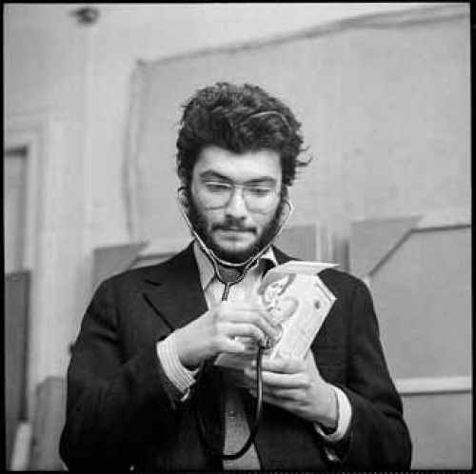
«Медгерменевтика» - это, во-первых, лекарство, во-вторых - состояние болезненности, хотя разговор идет не болезни, а ее симуляции. Кроме того ... просьба, обращенная ко всему остальному миру, - "считать меня абсолютно больным и поэтому уклоняющимся от всеобщего распорядка дня". Уклонение от канона - мимо существования, мимо взрослых правил, навязываемых мне как ребенку, - продолжает до сегодняшнего дня оставаться главным медгерменевтическим конструктом. Главное - это неучастие во взрослой жизни, понимаемой как жизнь в каноне - временном, пространственном, социальном ...
Илья Кабаков

Slide 25
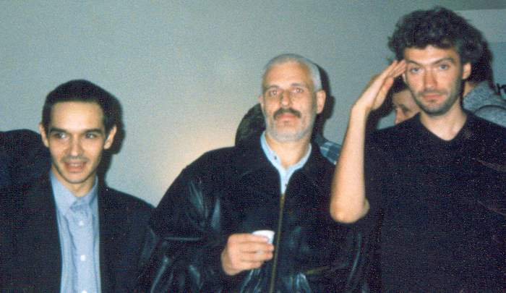
НОМА. Сам термин заимствован из истории Древнего Египта. Когда тело Осириса, по преданию, было расчленено, каждая отдельная часть этого тела называлась Ном. Затем эти части были захоронены в разных районах Египта, что позволило эти территориальные единицы тоже называть Номами. То есть миф о египетском боге, который воскресает и собирает свои части, задействован в игровом контексте, но также вся сумма коннотаций - номинализм, номады и так далее….
Павел Пепперштейн

Slide 26
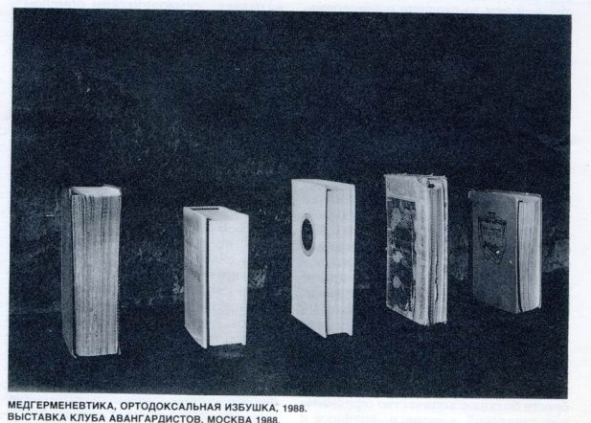
Это несколько книг, стоящих вертикально одна за дру­гой таким образом, что промежутки между ними были шире, чем толщина самих книг. По внешним опоз­навательным знакам это очень неоригинальный и неинтересный реди-мейд. Но эти знаки есть как бы суперобложка, то, чем книга заявляет о себе. В дан­ном случае она заявляет о себе «нехудожественно», «неправильно».

Slide 27
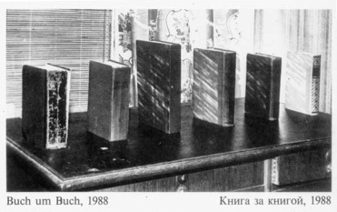
Такая суперобложка есть скорее «ми­нус-заявление», позволяющее ей указать на то, что заявляющей о себе является не книга, а как раз про­странство между книгами. Под видом артефакта мы выстроили «литературный прием», положенный в основу составления Пустотного канона Ортодоксаль­ной избушки. Текст пишется на поверхности друго­го текста, вследствие чего сквозь одну книгу «про­свечивает» множество других.
Павел Пепперштейн

Slide 28
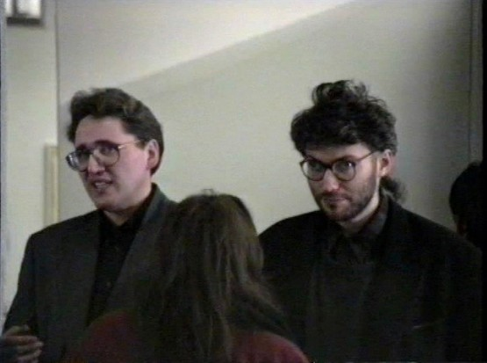
Бесконечные экспликации и рассуждения, которыми занимается «Медицинская герменевтика», и для которых создаваемые ею «художественные объекты» служат лишь своего рода наглядным демонстративным материалом, используют языки структурализма и деконструктивизма, отсылают к диалектическому материализму, буддийской мистике, современной антропологии, психоанализу и т.д.
Борис Гройс. Из статьи «Медицинская герменевтика, или лечение от здоровья». Утопия и обмен. 1993. Москва

Slide 29
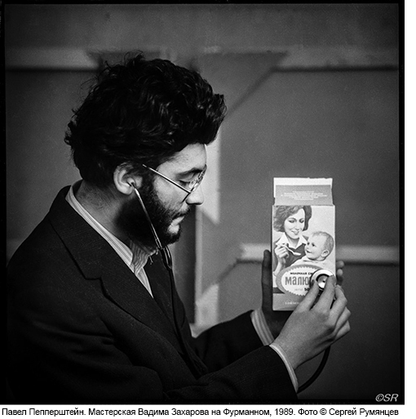
Рассуждения эти сохраняют серьезность тона и всю формальную риторику современных гуманитарных наук и, кроме того, они и на содержательном уровне изобилуют точными наблюдениями и верными суждениями.
Борис Гройс. Из статьи «Медицинская герменевтика, или лечение от здоровья». Утопия и обмен. 1993. Москва

Slide 30
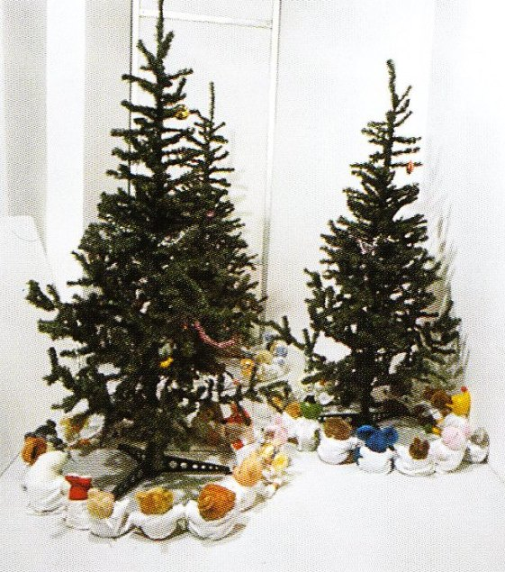
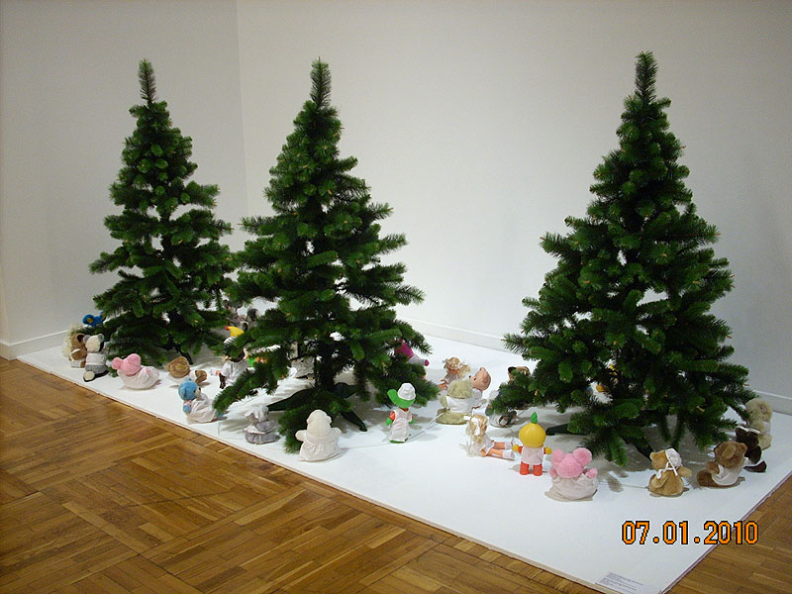
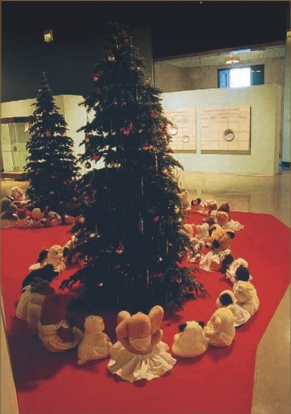
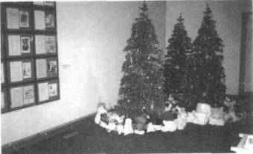
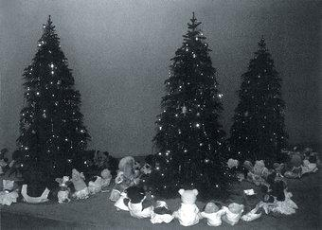
МГ. Новый год. Инсталляция.
«Between Spring and Summer». Такома, Бостон. 1989

Slide 31
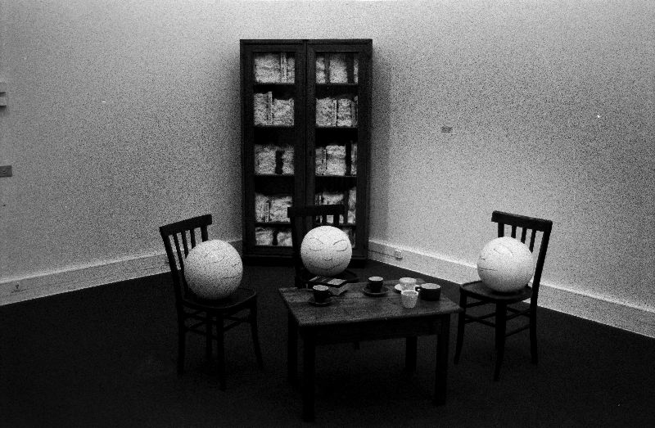
Деятельность наша изначально содержала в себе желание ускользнуть от интерпретаций и толкований, что было метафоризировано в уже страшно всем надоевшей, навязшей в зубах фигуре Колобка: мы постоянно говорили о колобковости как эстетической позиции и стратагеме поведения в культуре. Но кому, однако, эта фигура навязла в зубах? Тем лисам, волкам и зайцам, которые не смогли Колобка съесть и чьи пасти полнятся его отсутствием.
Павел Пепперштейн
МГ. Три инспектора. Инсталляция. 1990. Mladych Gallery. Прага

Slide 32
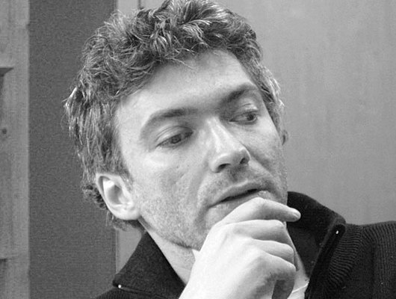
Художник, по-моему, тем и отличается от любого другого высказывающегося, что он неизменно стремится к питательной среде недопонимания, где плодятся выгодные для него и для зрителя фантазмы. Точнее всего это определяется английским словом misunderstanding.
Павел Пепперштейн

Slide 33
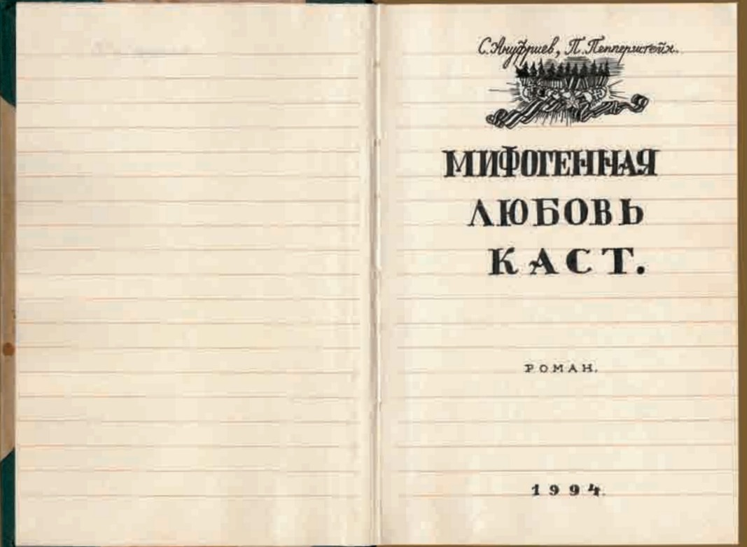

Slide 34
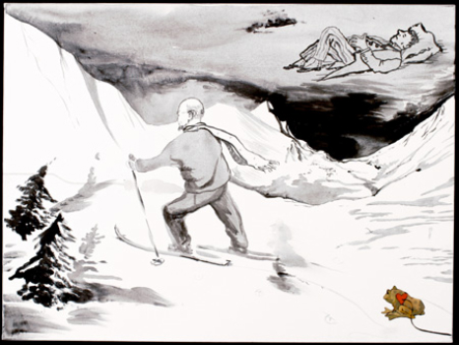
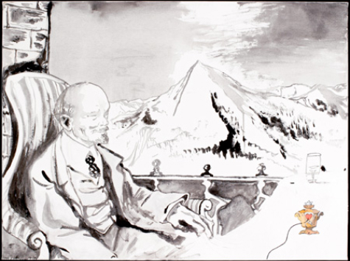
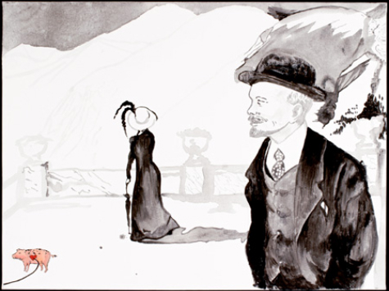
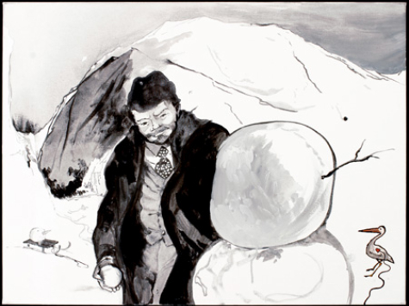
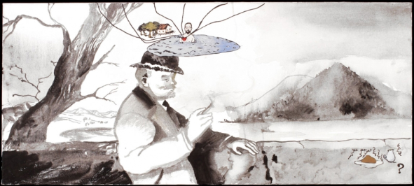
Lenin Corridor. 1992

Slide 35
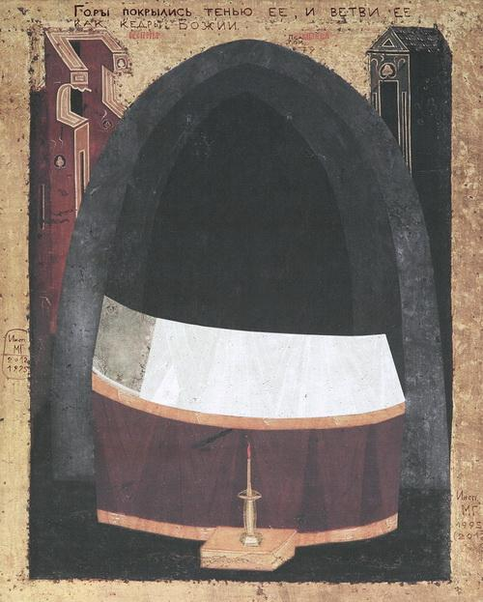
Иконы считались и воспринимались как своего рода стена, которая отделяет катафатическое богословие от апофатического, о чем упоминает отец Павел Флоренский в своем произведении «Иконостас». Существует богословие катафатическое, обращенное к мирянам, в котором сообщалось нечто о высших силах, о Боге, некие образы. В то же время всегда иерархически более высоким этажом была апофатика, теологическая традиция, в которой утверждалось, что о Боге никакое сообщение невозможно, что никакое представление Бога невозможно, соответственно - медитация развивалась в совершенно другом направлении.
Павел Пепперштейн
Из серии «Пустые иконы». 1993

Slide 36
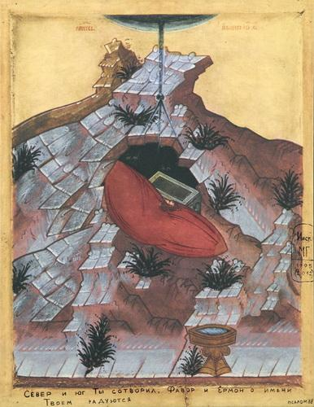
Объектом для медгерменевтов становится теперь религия — причем в тот момент, когда обращение к ней уже не является признаком оппозиционности. Пронизывая икону дорогой московским концептуалистам идеей «пустоты», медгерменевты как бы прочитывают православное в духе дзен-буддизма. Искусство медгерменевтов, как всегда, полно изящного остроумия, правда, теперь оно выступает в форме глубокой серьезности. У посвященных, однако, нет никаких сомнений, что за этим в конце концов откроется очередная пародия.
Екатерина Деготь
Из серии «Пустые иконы». 1993

Slide 37
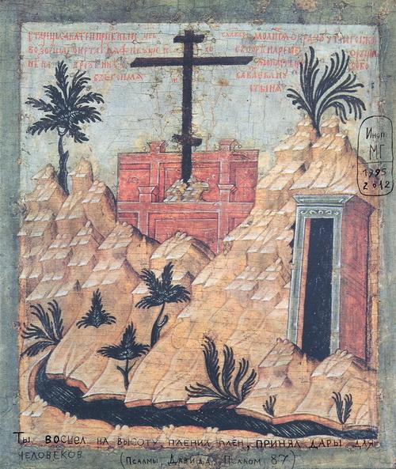
Таким образом, иконы считались и воспринимались как своего рода стена, которая отделяет катафатическое богословие от апофатического, о чем упоминает отец Павел Флоренский в своем произведении «Иконостас». Существует богословие катафатическое, обращенное к мирянам, в котором сообщалось нечто о высших силах, о Боге, некие образы. В то же время всегда иерархически более высоким этажом была апофатика, теологическая традиция, в которой утверждалось, что о Боге никакое сообщение невозможно, что никакое представление Бога невозможно, соответственно - медитация развивалась в совершенно другом направлении.
Павел Пепперштейн

Slide 38
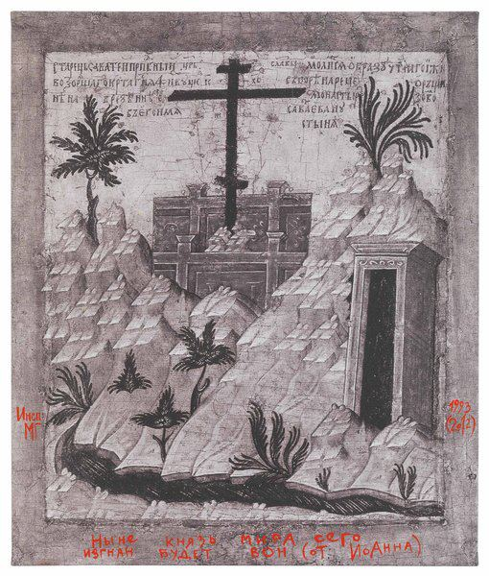
Интерпретация и художественный объект нужны были только как основания, поддерживающие пустое поле между ними, раз за разом пересекаемое и прослеживаемое орнаментом ссылок и иллюстраций. Вот этот орнамент, эта ковровая дорожка между подобием художественного объекта и его интерпретацией являлась для нас собственно произведением искусства.
Юрий Лейдерман

Slide 39
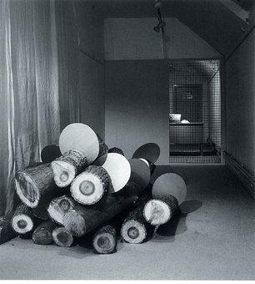
Они просто играют в те игры, которые им интересны, ставят перед собой вполне умозрительную задачу: интересно, а как будет выглядеть русский язык, если табуированная лексика перестанет быть табуированной? - или: какие качественные изменения могут произойти в культуре, когда психоделический опыт станет равноправной ее составляющей? И решают эти задачи ради собственного исследовательского удовольствия.
Макс Фрай
Осторожно! Работает Нимб! (Агент 008). 1995. Инсталляция

Slide 40
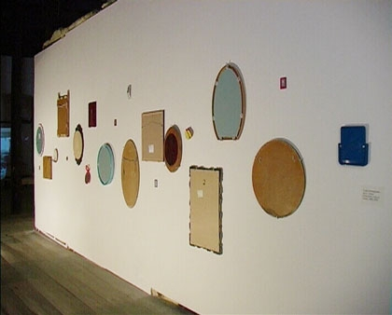
В детстве я не могла понять, как в маленькой коробушке-радио могут помещаться все те люди, чьи голоса я слышу. В этот раз промелькнул вопрос, куда же провалилась Алиса? У Павла Пепперштейна зеркало лишилось зазеркалья. Его ограбили и сузили до состояния скудной картонки. Обычные люди нечасто подвешивают зеркало неправильной стороной. Еще реже таким образом развешивают группу зеркал в общественных местах. Здесь все достаточно статично, никаких сюрпризов и неожиданностей: реальные предметы со всеми своими рамками, пластмассой, этикетками и заклепками.
Екатерина Артемьева
Павел Пепперштейн. Здесь только оборотные сторона зеркал. Инсталляция. 1996/2005. Собственность автора.

Slide 41
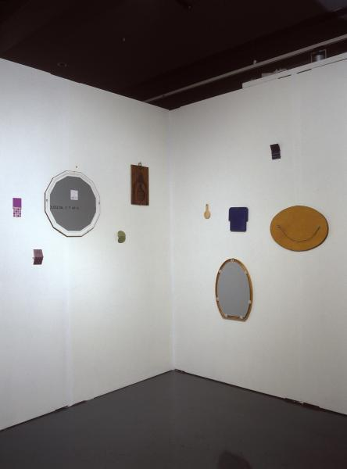
«Здесь только оборотные стороны зеркал» - никакого подвоха, «как слышится, так и пишется». В специальном боксе стены декорированы перевернутыми зеркалами – свыше 20-ти mirrors от китчевых пудрениц и старых изделий в деревянных рамах до дизайнерских изысков.
ГЦСИ. 1996

Slide 42
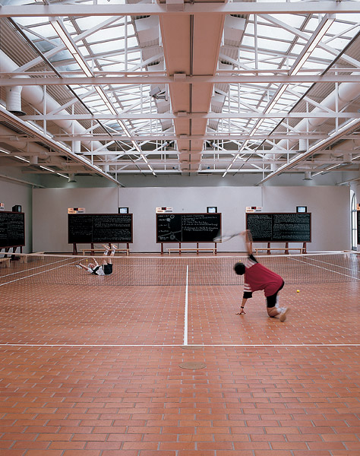
Илья Кабаков, Павел Пепперштейн. Игра в теннис. 1996. Пори Арт Музеум.Фото предоставлено JM group

Slide 43
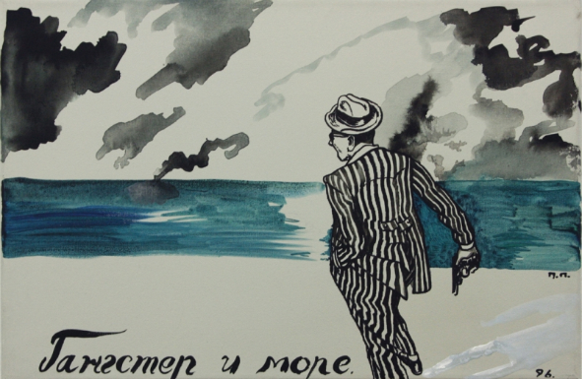
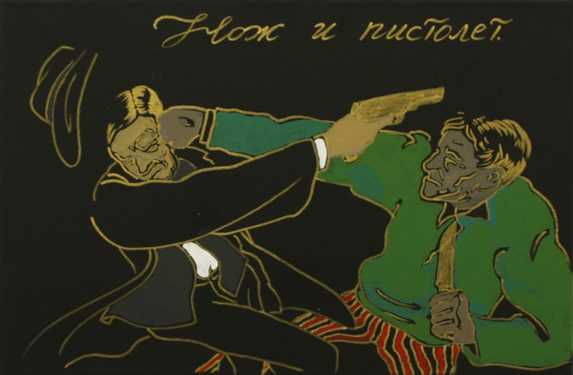
Павел Пепперштейн. Серия «Гангстер». 1996

Slide 44
Можно вспомнить высказывание Конфуция: «Только муж, прошедший через великое поражение, обретает полноту свойств».
Я стараюсь каждую секунду своей жизни находиться в состоянии великого поражения и прилагаю к этому разные бессознательные, мысленные и душевные усилия.

Slide 45
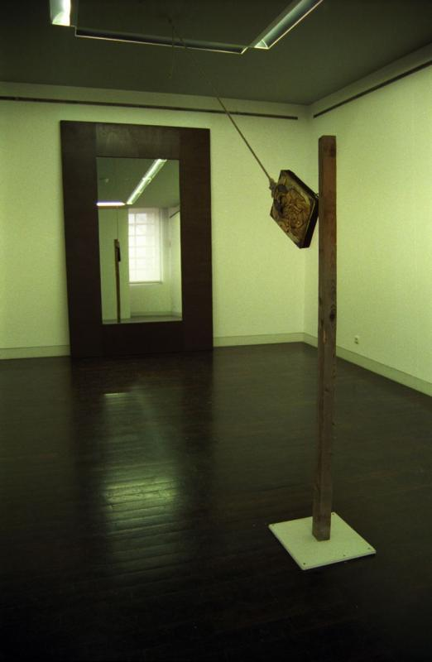
В инсталляции МГ «Икона и зеркало» икона отражается в зеркале не «образом», а торцом. Мы не видим (глядя в зеркало) что изображено на иконе, но видим, какой она толщины, в окладе или нет, можем приблизительно высчитать ее тяжесть и силу ее возможного удара по зеркалу. Икона может ударить по зеркалу в любой момент. Но реального конфликта между ними нет. Зеркало - это тоже своего рода икона, и отношения между этими двумя объектами напоминают отношения между двумя врачами: один из них, скажем, кардиолог, а другой - ухогорлонос. Занимаются несколько разными вещами, но в целом - коллеги.
Павел Пепперштейн
Группа «Медицинская герменевтика». Бить иконой по зеркалу. Инсталляция. Выставка «Fluchtpunkt Moskau. Произведения из Собрания Людвига и работы для Аахена». Куратор Борис Гройс. 1994

Slide 46
Кощунственные действия, совершаемые в публичных пространствах, немилосердны и не могут быть оправданы.
Всегда, когда речь шла об объектах, чтимых кем бы то ни было, «Медгерменевтика» проявляла и проявляет почтительность. С другой стороны, МГ не стремилась создавать новые иконы (в отличие от символистов, супрематистов и многочисленных художников 1960-1970-х годов).
Павел Пепперштейн
Группа «Медицинская герменевтика». Бить иконой по зеркалу. Инсталляция. Выставка «Fluchtpunkt Moskau. Произведения из Собрания Людвига и работы для Аахена». Куратор Борис Гройс. 1994

Slide 47
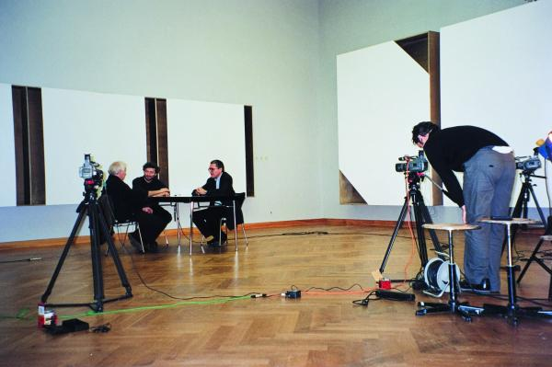
Наталья Никитина. Илья Кабаков, Павел Пепперштейн, Борис Гройс. Запись беседы для «Выставки одной беседы»

Slide 48
Для меня притягательны в тексте именно эта свобода и вариативность. Я даже хочу сделать на эту тему картину, продолжающую мою серию идеалистических прекраснодушных картин-лозунгов вроде «Социализм вернется» или LOVE, — на ярком фоне среди цветочков и еще чего-нибудь такого же прекрасного написать лозунг «Текст победит».
П.П. – Марии Кравцовой
Павел Пепперштейн. Социализм вернется!
141 х 423 см. Холст, акрил. 2006

Slide 49
Пепперштейн утверждает, что бывает психоделика обыденного, психоделика потребления, масс-медиа, рекламы и даже любви.
С этой точки зрения и в самом деле галлюцинацией может быть все что угодно, а потому и круг художников, которые подпадают под определение психоделического реализма, значительно расширяется. Пепперштейн считает это художественное направление реакцией на русский «психоделический капитализм».
Милена Орлова. Галлюцинация с натуры. «Коммерсантъ» № 152. 18 августа 2000 года
Павел Пепперштейн. Йосиф Бойс и Черный квадрат. 2012

Slide 50
Павел Пепперштейн. Гипноз. 2004. Галерея «Риджина». Москва

Slide 51
Девушки словно бы стремятся загипнотизировать член до состояния фаллоса, чтобы наконец получить возможность отдаться магии символа. Но, возможно, они, напротив, удерживают его в промежуточном состоянии на грани эрекции, то есть в момент своего становления знаком, не давая ему обрести гипнотическую силу.
Ирина Кулик
Павел Пепперштейн. Гипноз. 2004. Галерея «Риджина». Москва

Slide 52
Публика хохотала, вероятно, скрывая собственную возбужденность от женских взглядов и воспринимая фильм Пепперштейна скорее как порношутку, нежели глубинное изучение страстей и либидо.
Николай Молок

Slide 53
Мы видим те конвульсии, которые сопутствуют перерождению «не-знака» в «знак», и ритм этих конвульсий, иногда напоминающий танец, сам по себе (как кажется) передает некую информацию – происходит визуализация (или попытка визуализации) «тайного текста» нашей культуры, в которой знак и конфликт связаны нерасторжимыми узам.
П.П.

Slide 54
– Гипноз так гипноз. Мне все равно. Я и так живу как под гипнозом, – Дунаев пожал плечами.
– Ну и отлично. – Врач подвинул свое кресло ближе к Дунаеву, уселся напротив, взяв со стола маленькое круглое зеркальце, оправленное в латунь, на длинной эбонитовой ножке.
Сергей Ануфриев, Павел Пепперштейн
Мифогенная любовь каст.

Slide 56
Слово «психоделика», хотя и обозначает «просветление души», или же «ясность души», скорее предполагает соприкосновение с иллюзиями, с заведомо неистинным. «Ясность» достигается «от противного»: душа омывает себя огромными объёмами иллюзорного, в результате чего развивается своего рода иммунитет. Психоделика — это «натаскивание на реальность» посредством прохода через многочисленные де-реализации. Слово «психоделика» напоминает о греческом Делосе — месте, где находится оракул.
Павел Пепперштейн. Солнце. Акварель, бумага. 30 x 40 см. 2011

Slide 57
Невероятные здания будущего я придумывал с целью просто отвлечь, направить активность в другое русло, чтобы эти прекрасные города не разрушили окончательно. Но в то же время это такой очень современный бред на тему, что надо дико обновлять, строить новые чудовищные сооружения…
П.П. - Екатерина Вагнер
Павел Пепперштейн. Город Россия. 2009

Slide 58
Да, это была попытка нащупать некую амбивалентность. Импульсом к созданию проекта «Город Россия» для меня стало стремление сохранить старинный облик Москвы и Петербурга.
П.П. - Екатерина Вагнер
Павел Пепперштейн. Красная пирамида. 2009

Slide 59
Это заявка на утопию. Нам нужны утопии! Много! Причем осознанные нами и осознающие себя в качестве таковых. Их нехватка создает в атмосфере страны удушье.
Павел Пепперштейн
Павел Пепперштейн. Небосреб «Черный куб» (также известный как Malevich Tower). 2007.
Холст, акрил. 70 х 190 см

Slide 60
Изменения городских пространств, несмотря на их роскошь и экономическую эффективность, низводят две важнейшие европейские столицы нашей страны – Москву и Санкт-Петербург – на уровень городов третьего мира, внезапно испытавших экономический бум.
Павел Пепперштейн
Павел Пепперштейн. Вид на город Россия, в период расцвета «Цивилизации Ракушек». 2009

Slide 61
Мой проект («Город Россия») - это живопись. А письмо - лишь концептуальное приложение к нему, более четко артикулирующее идею создания новой столицы.
Павел Пепперштейн
Павел Пепперштейн. Головы домов. 2009

Slide 62
Павел Пепперштейн. Колоссальный био-небоскреб «Стебель». 2009

Slide 63
Апофеозом же человеческой эволюции должен стать этак называемый «Шар Русской Духовности»: он воспарит над городом, и в нем будут существовать мудрецы, гуру и представители всех религий, которым предстоит трудиться над «улучшением духовного климата в «России».

Slide 64
Данный проект во многом является реакцией на тревогу, вызванную процессом разрушения городов, при котором мы присутствуем. Разрушается Москва, в меньшей степени – Питер. «Город Россия» – не просто проект.
Я предлагаю несколько идеальных географических «точек» между Петербургом и Москвой, где может быть размещена новая столица под названием «Город Россия»… Город Россия – это проект любви. Он должен быть осмыслен страной как некое чадо, как дитя любви, созданное Москвой и Питером. Это дитя примирит супругов, у которых сложились тяжелые отношения. И в семье наконец воцарятся мир и согласие.
Павел Пепперштейн

Slide 65
The Drinker from the City of Russia series (2007). Image: Courtesy of Nahodka Arts, London, and Galerie Iragui, Moscow

Slide 66
Возможно, небоскребы в виде пьяниц, бабок, танцующих крестьянок и прочих представителей человеческого рода будут своего рода мемориалами, которые благодарные инопланетяне возведут в память об исчезнувших основателях той цивилизации, которую им суждено унаследовать.
Ирина Кулик

Slide 68
Сегодня речь идет уже об авангардистском проекте в целом. Но чем горше и трагичнее ирония художника, адресованная мечтателям 1920-х или 1960-х годов, предвкушавшим «свежий ветер будущего», тем сильнее ощущение самоиронии. Насмешка над утраченными иллюзиями отцов идет рука об руку с досадой на собственные наивные надежды. Все вместе - вроде прививки, обеспечивающей иммунитет против вируса утопий.
Жанна Васильева

Slide 69
В своих сновидениях и галлюцинациях я постоянно возвращаюсь к созерцанию чего-то неимоверно гигантского, уходящего в небо. Главное, что я пытался передать в этих картинах, — ощущение бескрайнего пространства, заполненного самыми фантастическими сооружениями. Они вообще из разряда пророчеств, даже подписи к моим работам выглядят не как комментарии к архитектурным проектам, а как пророчества Нострадамуса, с указанием конкретных дат отдаленного будущего и событий, которые произойдут к этому времени.
П.П. – Марии Кравцовой

Slide 70
«Город Россия» (2007–2008) — пафосное и одновременно уморительное градостроительное предложение разместить новую столицу федерации на полпути между Москвой и Петербургом. Мягко иронизируя по поводу прожектерства футуристов и конструктивистов 1910–1920-х годов, а также некоторых нынешних радикальных архитекторов, Пепперштейн снимает напряжение, возникшее в наше время при очередном всплеске конкуренции между двумя столицами («мне очень нравится пафос, я в нем нахожу таинственные комические аспекты» — из интервью Пепперштейна журналу «Сноб»).
Михаил Боде. Нью-Васюки бессмертны

Slide 71
Скандалы, интриги, расследования — новый проект Павла Пепперштейна открывает самые страшные тайны мирового политического закулисья. Пепперштейна можно было бы назвать Джулианом Ассанжем от искусства, если бы его герои имели хоть какое-то сходство с реальностью.
Артгид
Павел Пепперштейн. Святая политика. 2014. Галерея «Риджина»

Slide 72
Дело в том, что у России больше нет и, вероятно, никогда не будет своей судьбы – отныне все зависит от того, какой окажется судьба Запада. Западная же судьба отнюдь не очевидна, ибо Запад находится, я бы сказал, в интересном положении. Вот эта наша двойственная позиция – участников западного мира, но и людей извне – дает нам возможность инспектировать мир, обозревая и Россию как Запад, как новоприобретенные западные земли. я лично не сомневаюсь, что Россия есть часть Запада и в этой своей сущности она нами интерпретируется.
Павел Пепперштейн. Святая политика. 2014. Галерея «Риджина»

Slide 73
«Святая политика» — это одиннадцать работ все с тем же бесстрастным издевательством над идеологией и политическими лозунгами, любыми — нашими и не вашими, правыми и зелеными, старыми и замшелыми, все равно лживыми и пустыми.
Ольга Кабанова
Павел Пепперштейн. Святая политика. 2014. Галерея «Риджина»

Slide 74
Изречение намеренно сделано спорным, но при этом, осознавая всю комичность и фейковый характер этого высказывания, я, тем не менее, предлагаю над ним задуматься. Потому что в каком-то смысле, со всеми оговорками, но все-таки — я думаю, что так оно и есть. Действительно, ядерное оружие — это хорошо, а интернет — это плохо. Потому что ядерное оружие говорит нам одну правдивую вещь: единственное, что может быть еще у людей общего, это смерть. Все остальные имитации общности — это ложь. И ложь очень опасная. А интернет опаснее всех.
Феликсу Сандалову
Павел Пепперштейн. Святая политика. 2014. Галерея «Риджина»

Slide 75
Как ни парадоксально, почему-то мне больше нравятся подростки. Люди старшего поколения — они очень быстро предали все свои святыни и переметнулись на сторону нового. Абсолютно все причем. А подростки — у них этих святынь и не было никаких. Им только предстоит их найти или придумать. Поэтому они гораздо приятнее
П.П. - Феликсу Сандалову
Павел Пепперштейн. Святая политика. 2014. Галерея «Риджина»

Slide 76
Заигрывая с идеологией, Пепперштейн, кажется, говорит о вечном: о травме взросления (людей, культур, цивилизации), о научно-техническом прогрессе и свободе личности, которые тихой сапой пожирают друг друга, о времени и истории. Но при этом он все равно, как сказали бы герои пелевинского романа «Generation П», остается не творцом, конструирующим русскую национальную идею, а криейтором, решившим наскоро сочинить ее страниц на пять.
Татьяна Сохарева
Фильм «Война с гигантским ребенком». 2013.
Холст, акрил
150 х 200 см

Slide 77
Мы используем мат отнюдь не как шокирующий, эпатирующий элемент, а с расчетом на его будущую гиперлегитимацию. Предположение это может оказаться неверным, и тогда мы не попадем в школьную хрестоматию, однако это нам не слишком и важно (смеется). Парадоксальным образом – и тут мы чистые концептуалисты – для нас существенна сама идея, а результат, будь он негативным или позитивным, имеет смысл лишь с точки зрения экспериментальной проверки исходной конструкции.
Павел Пепперштейн
Павел Пепперштейн. Святая политика. 2014. Галерея «Риджина»

Slide 78
В советское время всем надо было рисовать цветочек или рабочего с крестьянкой, а хотелось написать на стене «***», а сейчас заставляют писать «***», а всем хочется цветочек или крестьянку.

Slide 79
Изображение и текст на каком-то уровне входят в диссонанс, и возникает провал, который всегда появляется в отношениях изображения и текста. Этот провал заполнен чисто волевым усилием вообразить себе «политического ребенка», уровень его продукции, уровень его взаимодействия не только с сознанием, но и с коллективным бессознательным. Вот и все, что я могу сказать.
П.П. - Михаилу Овчаренко
Павел Пепперштейн. Святая политика. 2014. Галерея «Риджина»

Slide 80
Такого рода эпатаж характерен как раз для интернет-зависимых, которые ненавидят свою среду обитания всей душой, но не могут из нее вырваться. По манере исполнения картинки Пепперштейна можно назвать аналоговыми демотиваторами: четкий образ плюс провокационная подпись.
Валентин Дьяконов
Павел Пепперштейн. Святая политика. 2014. Галерея «Риджина»

Slide 81
Здесь есть определенная эстетическая проблема: все эти художники, начиная от Оскара Кокошки, включая Бидструпа, «Кукрыниксов», Ефимова, вся плеяда художников, работающих в рамках классического в смысле своих средств политического искусства — все они меня привлекали не своей политичностью, а тем, что они пришли на смену средневековому искусству, где изображались шуты, черти и другие аспекты мироздания.
П.П - Феликсу Сандалову
Павел Пепперштейн. Россия больше, чем мир. 2013. Галерея «Риджина»

Slide 82
Все его самые стереотипные и шаблонные описания оказались правильными, все советские карикатуры попали в точку, вся критика капитализма, даже самая примитивная и тупая, как ни странно, оказалась правильной. Из чего можно сделать вывод: капитализм и рождается из этой примитивной критики, он её тут же впитывает и тут же осуществляет. Потому что эта критика была дана в основе христианства, и именно от этого плясал капитализм, создавая себя по негативному принципу, как плохого мальчика.
П.П. - Юлия Анисовец, Яна Сидоркина

Slide 83
У современного капитализма совершенно нет лица. Нет никаких конкретных людей, несущих ответственность, все, кого выдают за образец, за каких-то застрельщиков, — это все декорация. Существуют безымянные структуры, по котором струятся какие-то деньги, обусловленные какими-то амбициями и обуславливающие какие-то силы, — именно эта механистичность и придает всему происходящему привкус катастрофы.
Павел Пепперштейн. Нравится этот рисунок? 2005.
Courtesy галерея «Риджина». Москва

Slide 84
Сейчас воцарилось то, что я называю хроношовинизм, принцип невероятного самодовольства настоящего момента. Везде педалируется идея, что мы живем в этом времени и только оно для нас важно, прошлое и будущее потеряли свое значение, их нет. Но прошлого нет идеологически. На самом деле оно никуда не делось, оно просто было подвержено беспощадному уничтожению. Все, что связано с прошлым, находится в таком же положении, что и индейцы при испанцах. В этом смысле утопия музеефикации потерпела полный крах.
Paul Pepperstein in the image of the rapper. Source: snob.ru

Slide 87
Павел Пепперштейн. Мальчик и умирающий гангстер. 1996. Холст, акрил. Собственность автора

